Slide 1



Slide 2

مدار الکتریکی

Slide 3
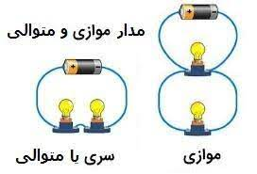
مدار الکتریکی
ما 2 نوع مدار الکتریکی داریم
1) مدار متوالی
2) مدار موازی
نام دیگر مدار متوالی مدار سری است .

Slide 4
مدار متوالی یا سری
1 ) مدار متوالی یا سری
مدار متوالی یا سری چیست ؟
به مدار متوالی مداری گویند که لامپ ها پشت سر هم بسته شده است و اگر 1 لامپ خاموش شود بقیه لامپ ها هم خاموش می شوند .
نکته!
با افزودن لامپ های بیشتر به مدار متوالی نور کمتر خواهد شد .

Slide 5
مدار موازی
مدار موازی چیست ؟
به مدار موازی مداری گویند که از هر لامپ جریان جداگانه ای عبور می کند .
و اگر یک لامپ خاموش شود دیگر لامپ ها خاموش نمی شوند
نکته !
با افزودن لامپ های دیگر به مدار موازی نور کمتر نمی شود

Slide 7
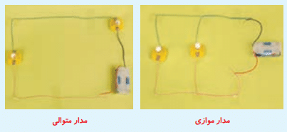
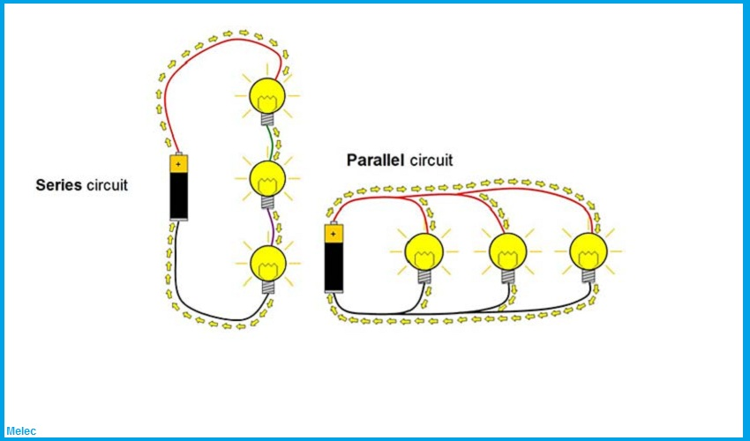
مدار موازی و مدار متوالی یا سری

Slide 8
رسانا یا نا رسانا
تعریف رسانا :
هر اجسامی که برق – انرژی الکتریکی و الکتریسیته را از خود عبور
دهند به آن رسانا گویند .
مانند : فلزات ( فلز مس – سنجاق قفلی – خطکش فلزی و ....
تعریف نا رسانا
هر اجسامی که برق – انرژی الکتریکی و الکتریسیته را از خود عبور ندهد به آن نا رسانا گویند .
مانند پلاستیک ( خطکش پلاستیکی – پاک کن – چوب و.....

Slide 9
با تشکر
با تشکر از توجه شما خانم نقی پور عزیزم
سارا تقی پور پایه ی چهارم سدنا

